Slide 1
Engager les enseignants grâce à une formation à la conception de parcours totalement différenciée
Académie de Versailles

Slide 2
Plateforme de parcours de formation conçus par les formateurs
Parcours à destination des enseignants
Plateforme de parcours d’apprentissage conçus par les enseignants
Parcours à destination des élèves

Slide 3
Contexte
La plateforme Moodle Éléa dans l’académie de Versailles

Slide 4
Contexte
La plateforme Moodle Éléa dans l’académie de Versailles
Disponible en expérimentation de 2016 à septembre 2020

Slide 5
Contexte
La plateforme Moodle Éléa dans l’académie de Versailles
Disponible en expérimentation de 2016 à septembre 2020
Généralisée à l’ensemble des collèges et lycées depuis septembre 2020

Slide 6
Contexte
La plateforme Moodle Éléa dans l’académie de Versailles
Disponible en expérimentation de 2016 à septembre 2020
Généralisée à l’ensemble des collèges et lycées depuis septembre 2020
Connexion des élèves via les ENT

Slide 7
Les formations à la conception de parcours de e-éducation dans l’académie de Versailles
Depuis 2016, des formations pour tous existent pour :

Slide 8
Les formations à la conception de parcours de e-éducation dans l’académie de Versailles
Depuis 2016, des formations pour tous existent pour :
S’approprier les enjeux de la e-éducation

Slide 9
Les formations à la conception de parcours de e-éducation dans l’académie de Versailles
Depuis 2016, des formations pour tous existent pour :
S’approprier les enjeux de la e-éducation
Concevoir ses premiers parcours sur la plateforme Moodle Éléa

Slide 10
Les formations à la conception de parcours de e-éducation dans l’académie de Versailles
Depuis 2016, des formations pour tous existent pour :
S’approprier les enjeux de la e-éducation
Concevoir ses premiers parcours sur la plateforme Moodle Éléa
disponibles en formation individuelle ou en formation en établissement

Slide 11
Et après ?
Comment prolonger la formation des enseignants concepteurs de parcours déjà formés pour leur permettre de continuer de monter en compétences ?

Slide 12
Et après ?
Comment prolonger la formation des enseignants concepteurs de parcours déjà formés pour leur permettre de continuer de monter en compétences ?
1
Comment identifier les compétences déjà acquises par les apprenants ?

Slide 13
Et après ?
Comment prolonger la formation des enseignants concepteurs de parcours déjà formés pour leur permettre de continuer de monter en compétences ?
1
2
Comment identifier les compétences déjà acquises par les apprenants ?
Comment proposer des scénarios de formation différents
(ressources, activités, déroulés) au sein d’un même groupe d’apprenants ?

Slide 14
Comment identifier les compétences déjà acquises par les apprenants ?
1

Slide 15
Comment identifier les compétences déjà acquises par les apprenants ?
1
Conception d’un questionnaire en ligne permettant d’obtenir un profil précis (compétences, niveaux d’acquisition)

Slide 16
Comment identifier les compétences déjà acquises par les apprenants ?
1
Conception d’un questionnaire en ligne permettant d’obtenir un profil précis (compétences, niveaux d’acquisition)

Slide 17
Comment identifier les compétences déjà acquises par les apprenants ?
1
Conception d’un questionnaire en ligne permettant d’obtenir un profil précis (compétences, niveaux d’acquisition)
18 questions
6 compétences
4 niveaux d’acquisition
4096 profils différents possibles

Slide 18
Testez le concepteur qui est en vous !
http://acver.fr/t54

Slide 19
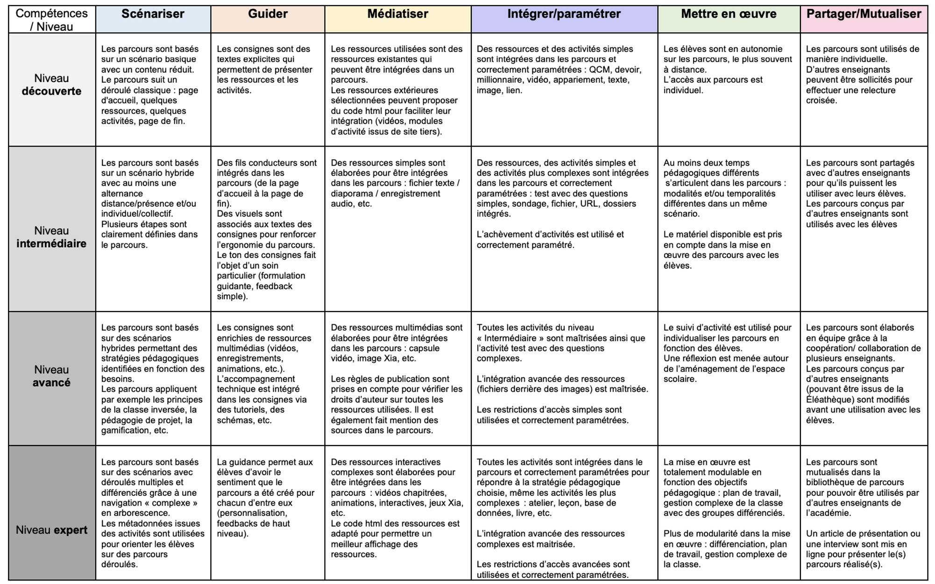
6 compétences du concepteur – 4 niveaux d’acquisition

Slide 20
Identification du profil de concepteur de chaque apprenant

Slide 21
Comment proposer des scénarios de formation différents au sein d’un même groupe ?
2

Slide 22
Comment proposer des scénarios de formation différents au sein d’un même groupe ?
2
Mise en place de plans de travail (individuels et collectifs) en fonction des compétences à acquérir

Slide 23
Partage du profil avec le formateur
Une base de données « hackée »
Partage des profils obtenus avec le formateur
Identification des priorités des stagiaires
Élaboration de plans de travail négociés

Slide 24
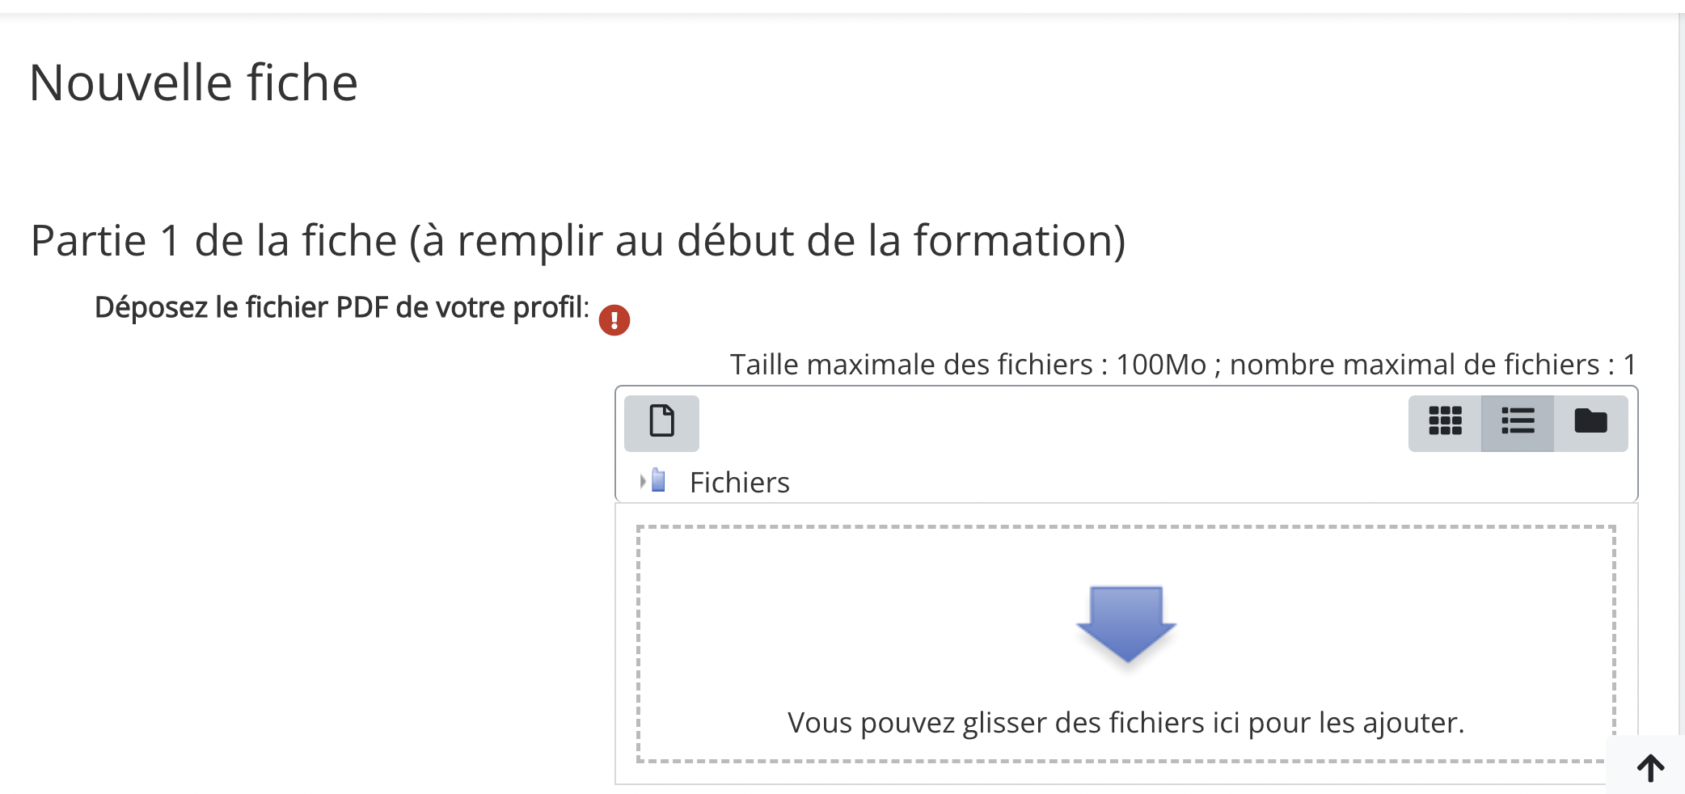
Partage du profil avec le formateur
Une base de données « hackée »
Partage des profils obtenus avec le formateur
Identification des priorités des stagiaires
Élaboration de plans de travail négociés

Slide 25
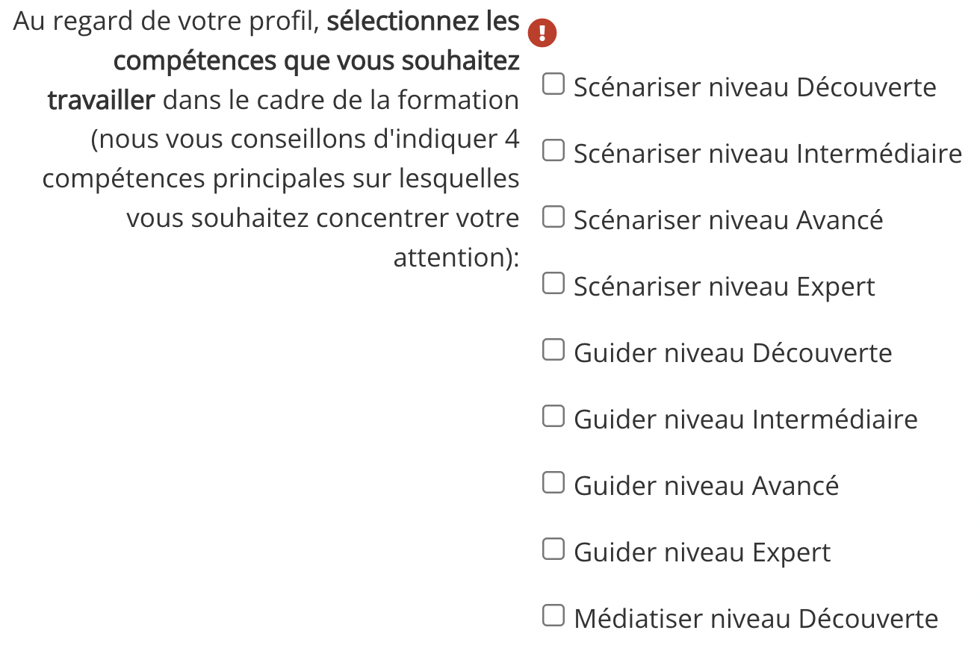
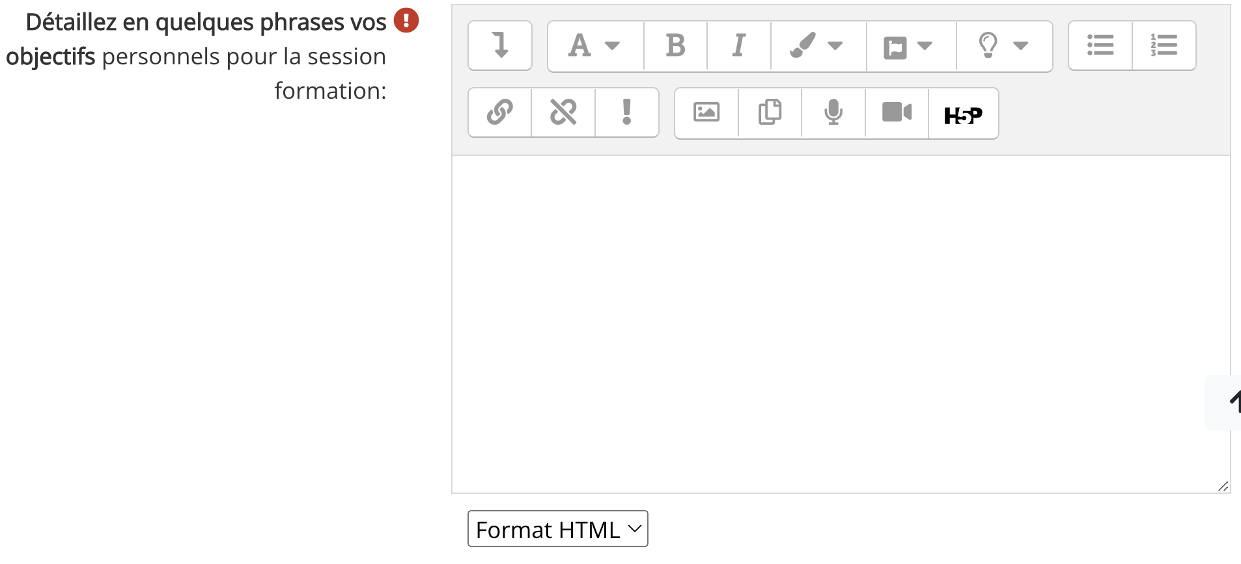
Partage du profil avec le formateur
Une base de données « hackée »
Partage des profils obtenus avec le formateur
Identification des priorités des stagiaires
Élaboration de plans de travail négociés

Slide 26
Tableur de préparation des plans de travail du formateur

Slide 27
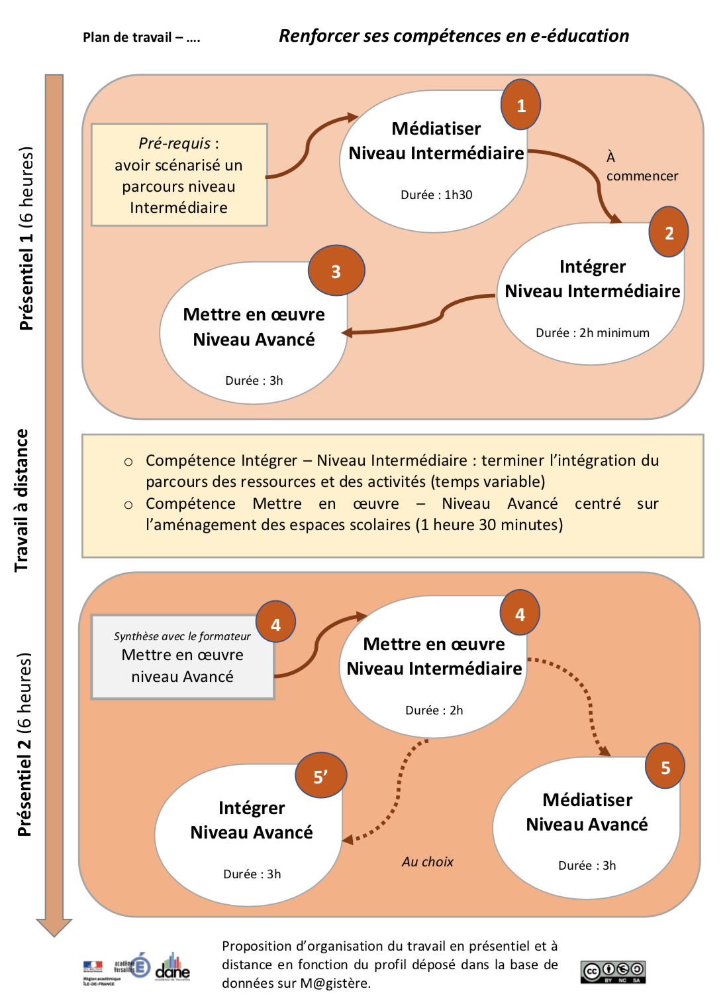
Partage du profil avec le formateur
Une base de données « hackée »
Partage des profils obtenus avec le formateur
Identification des priorités des stagiaires
Élaboration de plans de travail négociés

Slide 28
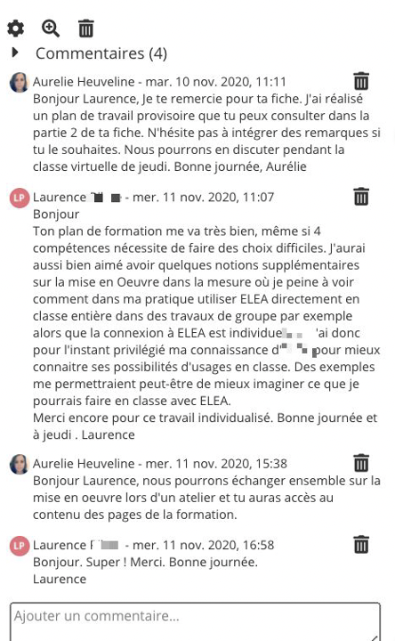
Partage du profil avec le formateur
Une base de données « hackée »
Partage des profils obtenus avec le formateur
Identification des priorités des stagiaires
Élaboration de plans de travail négociés

Slide 29
Des parcours différents au sein d’un même parcours de formation

Slide 30
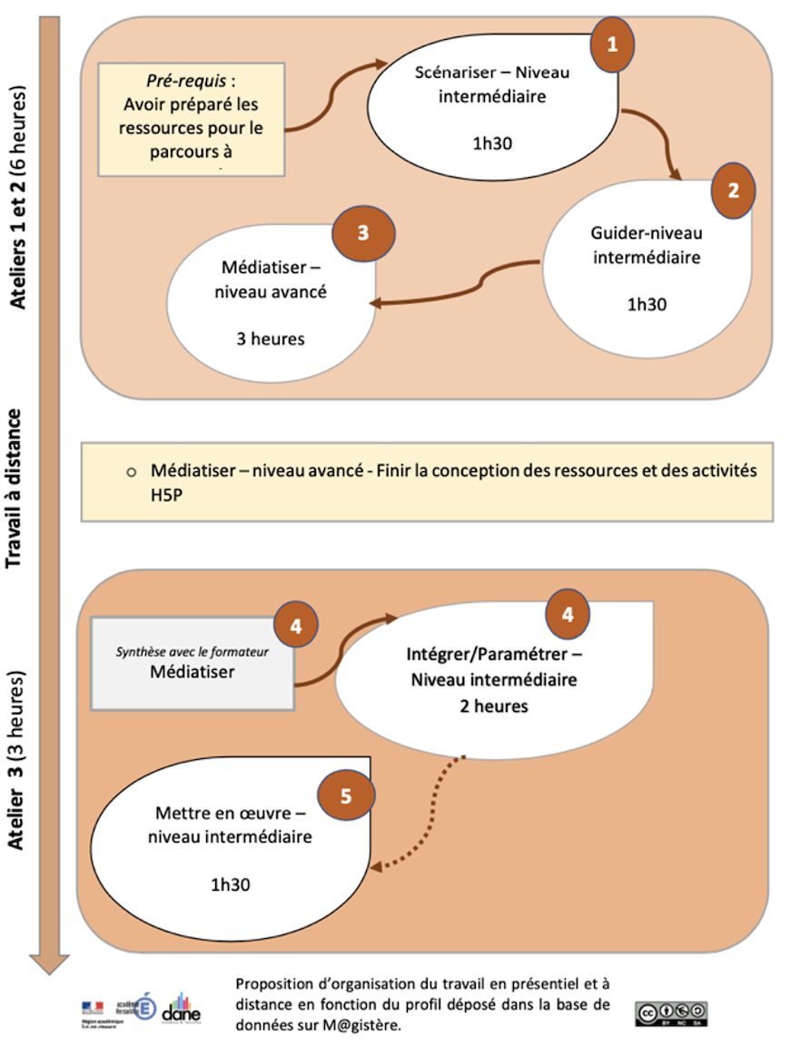
Des parcours différents au sein d’un même parcours de formation

Slide 31
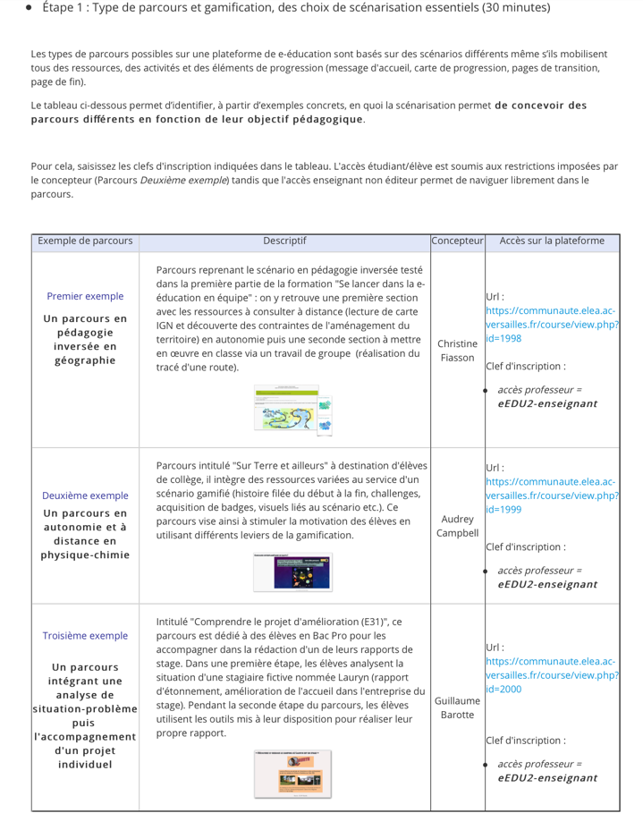
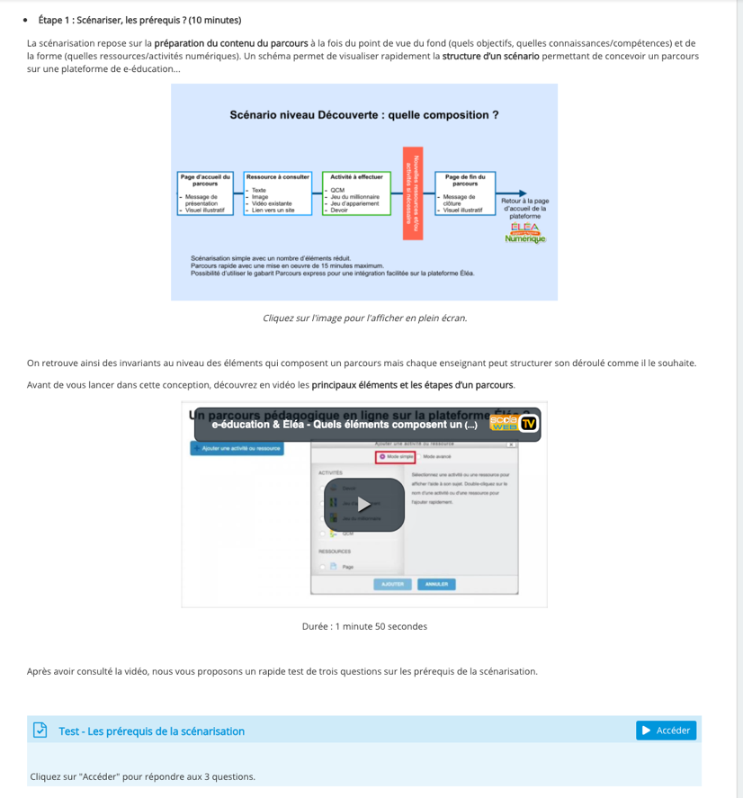
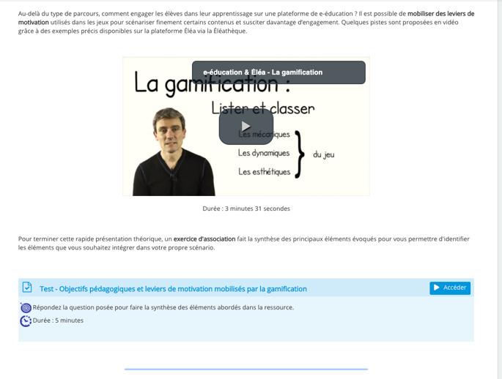
Compétence Scénariser
Niveau découverte
Niveau avancé

Slide 32
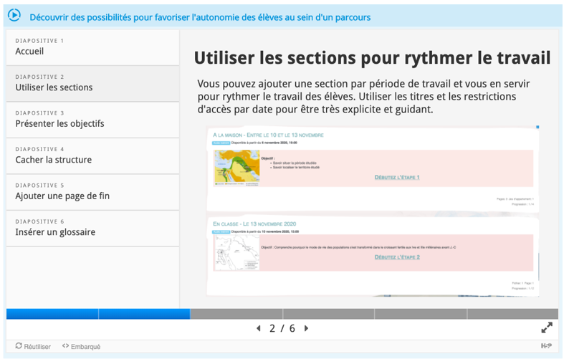
Exemples de pages du parcours
Ressource proposée sur la page « Guider - niveau avancé »

Slide 33
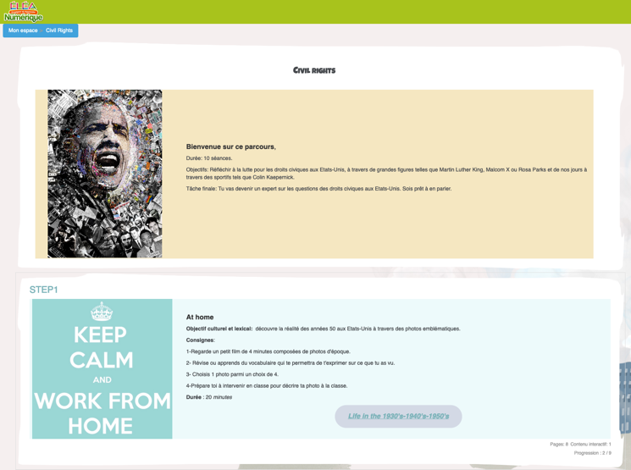
Ressource proposée sur la page « Guider - niveau avancé »
Page du parcours Éléa d’une enseignante inscrite à la formation

Slide 34
Les étapes de la mise en œuvre d’une formation totalement différenciée
3
Un questionnaire en ligne

Slide 35
1
Identification des compétences
des apprenants
Engager les stagiaires dans une posture volontaire de formation.

Slide 36
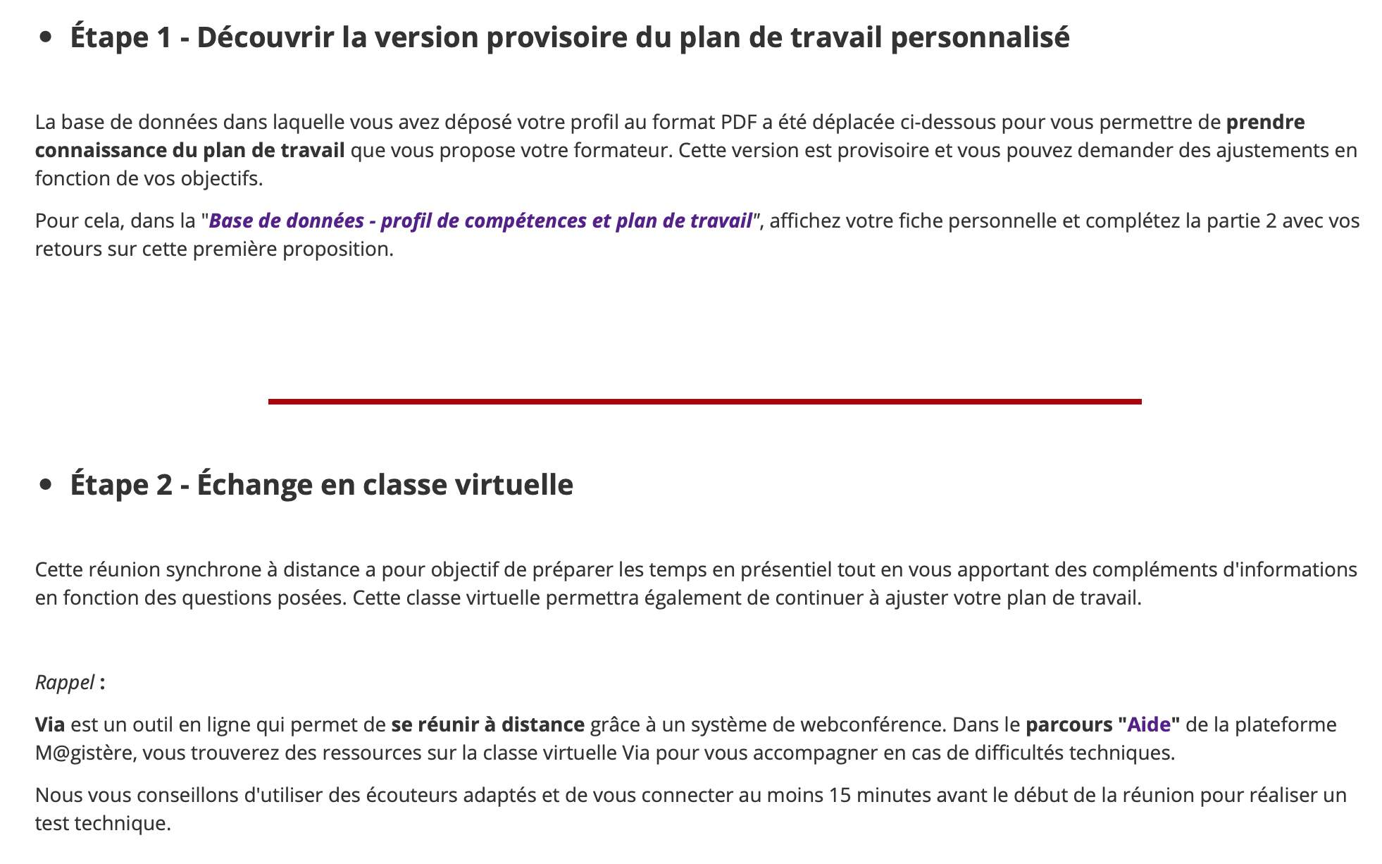
1
2
Classe virtuelle d’organisation de la formation
Négocier avec les stagiaires un déroulé de formation qui convient à tous via les plans de travail.

Slide 37
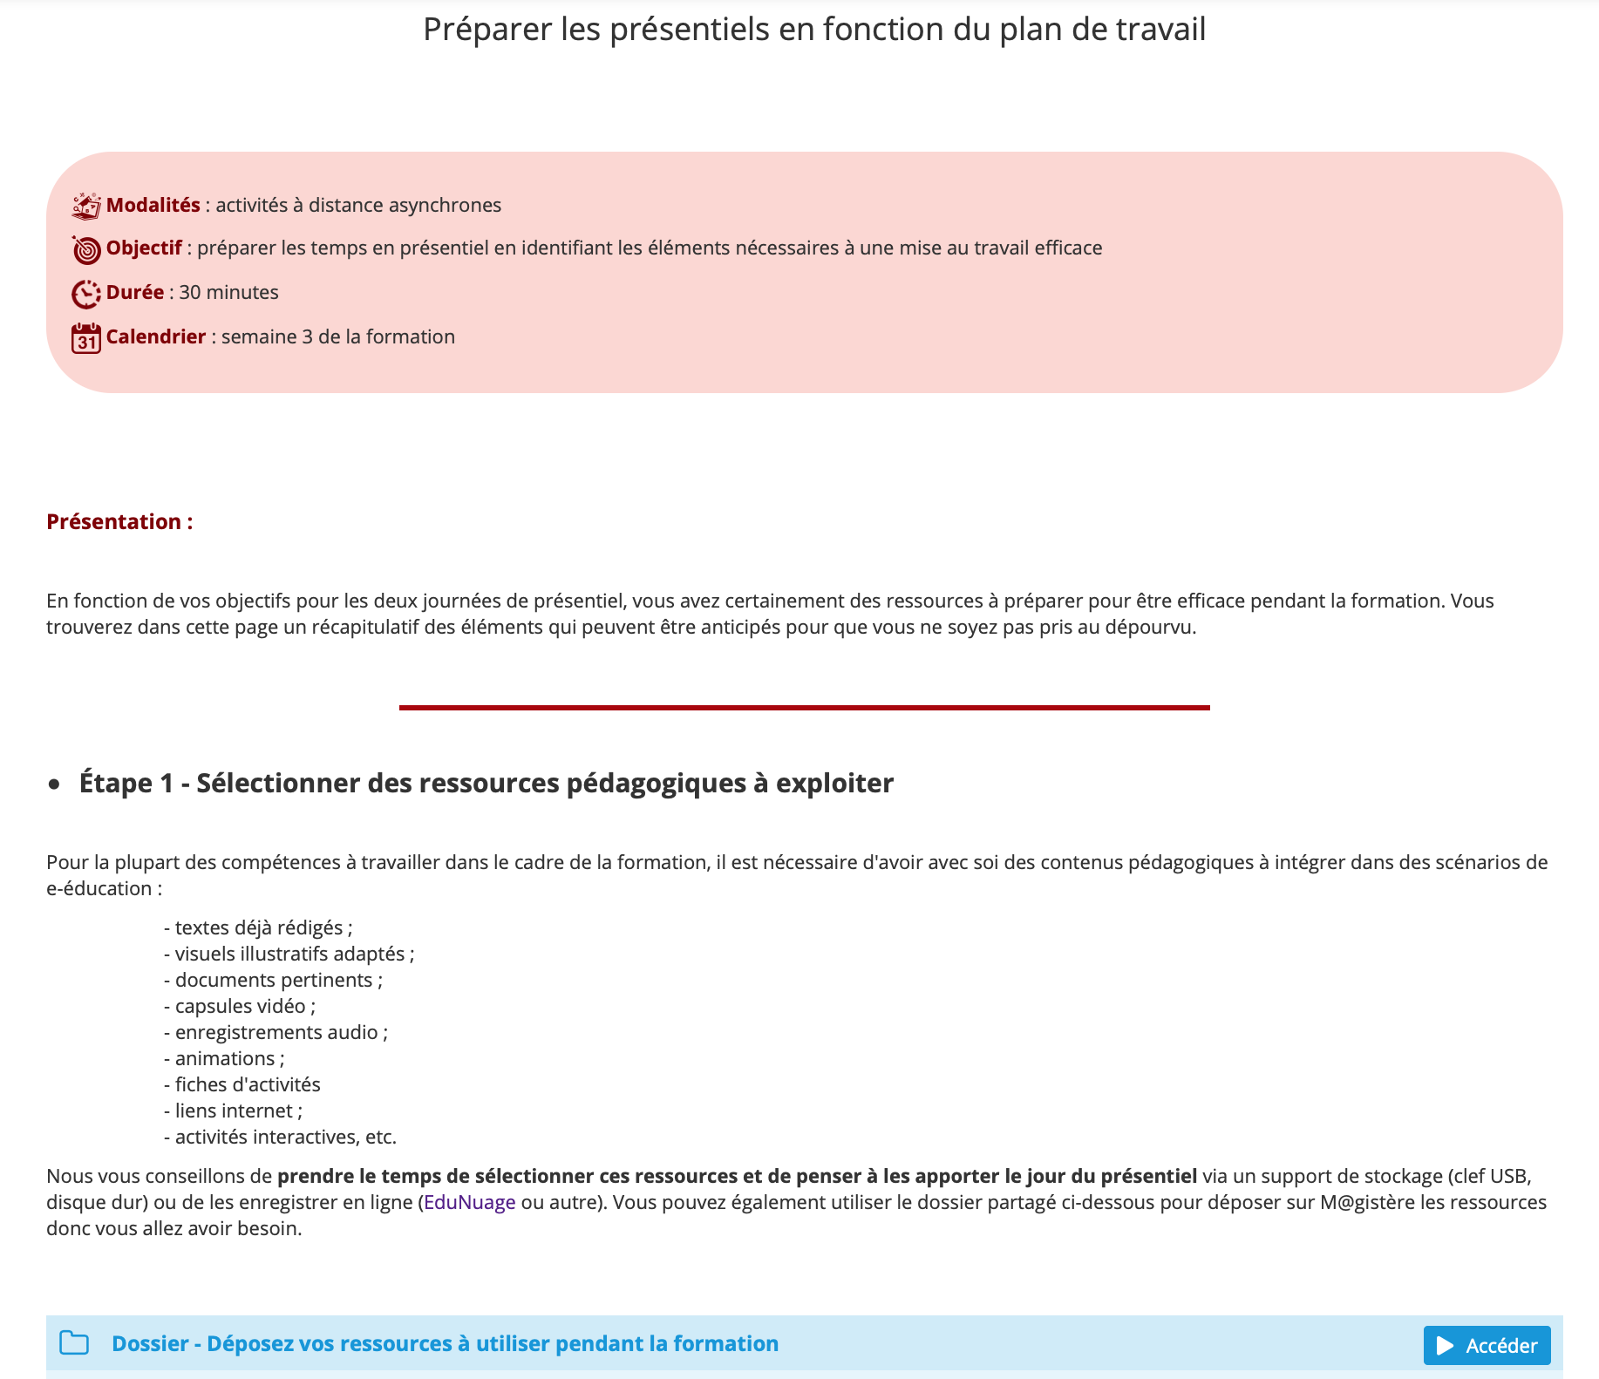
1
2
3
Préparation
des présentiels
Préparer le plan de travail du formateur et permettre aux stagiaires de se préparer pour atteindre leurs objectifs.

Slide 38
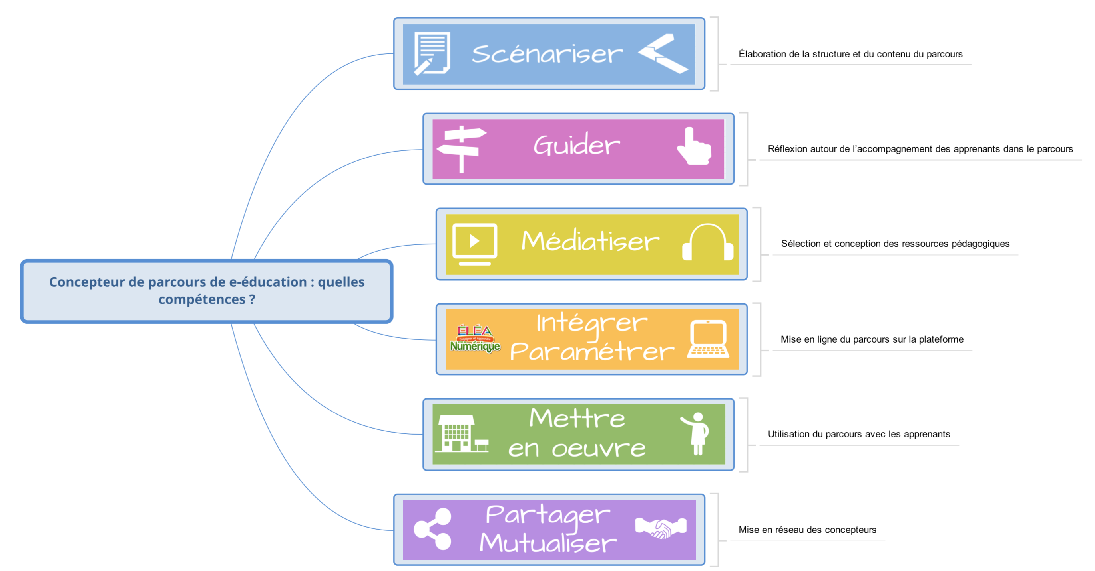
1
2
3
4
Organisation de la mise en œuvre de la formation différenciée
Accompagner le déroulé individualisé pour permettre à chaque stagiaire d’atteindre ses objectifs.
Une formation à la carte avec des regroupements lors des temps en présentiel

Slide 39
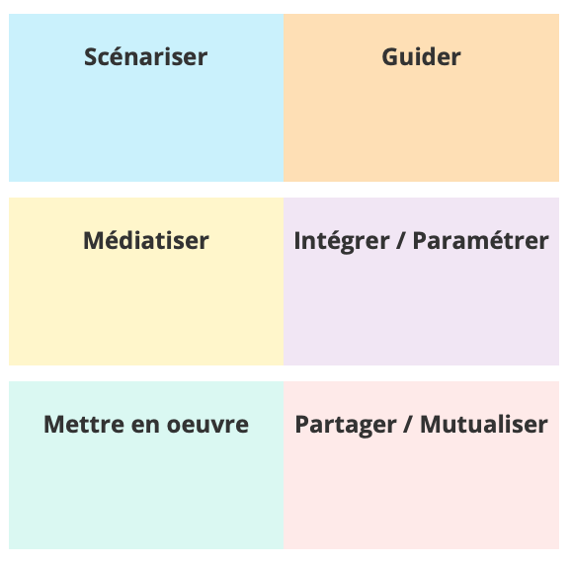
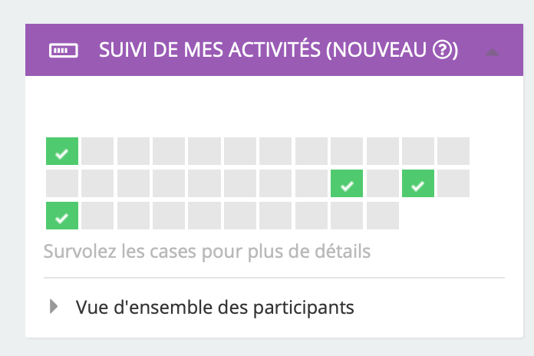
1
2
3
4
5
Suivi
individualisé
Visualiser la progression individuelle de chaque stagiaire pour accompagner son acquisition de compétence.
Un suivi individualisé et personnalisé

Slide 40
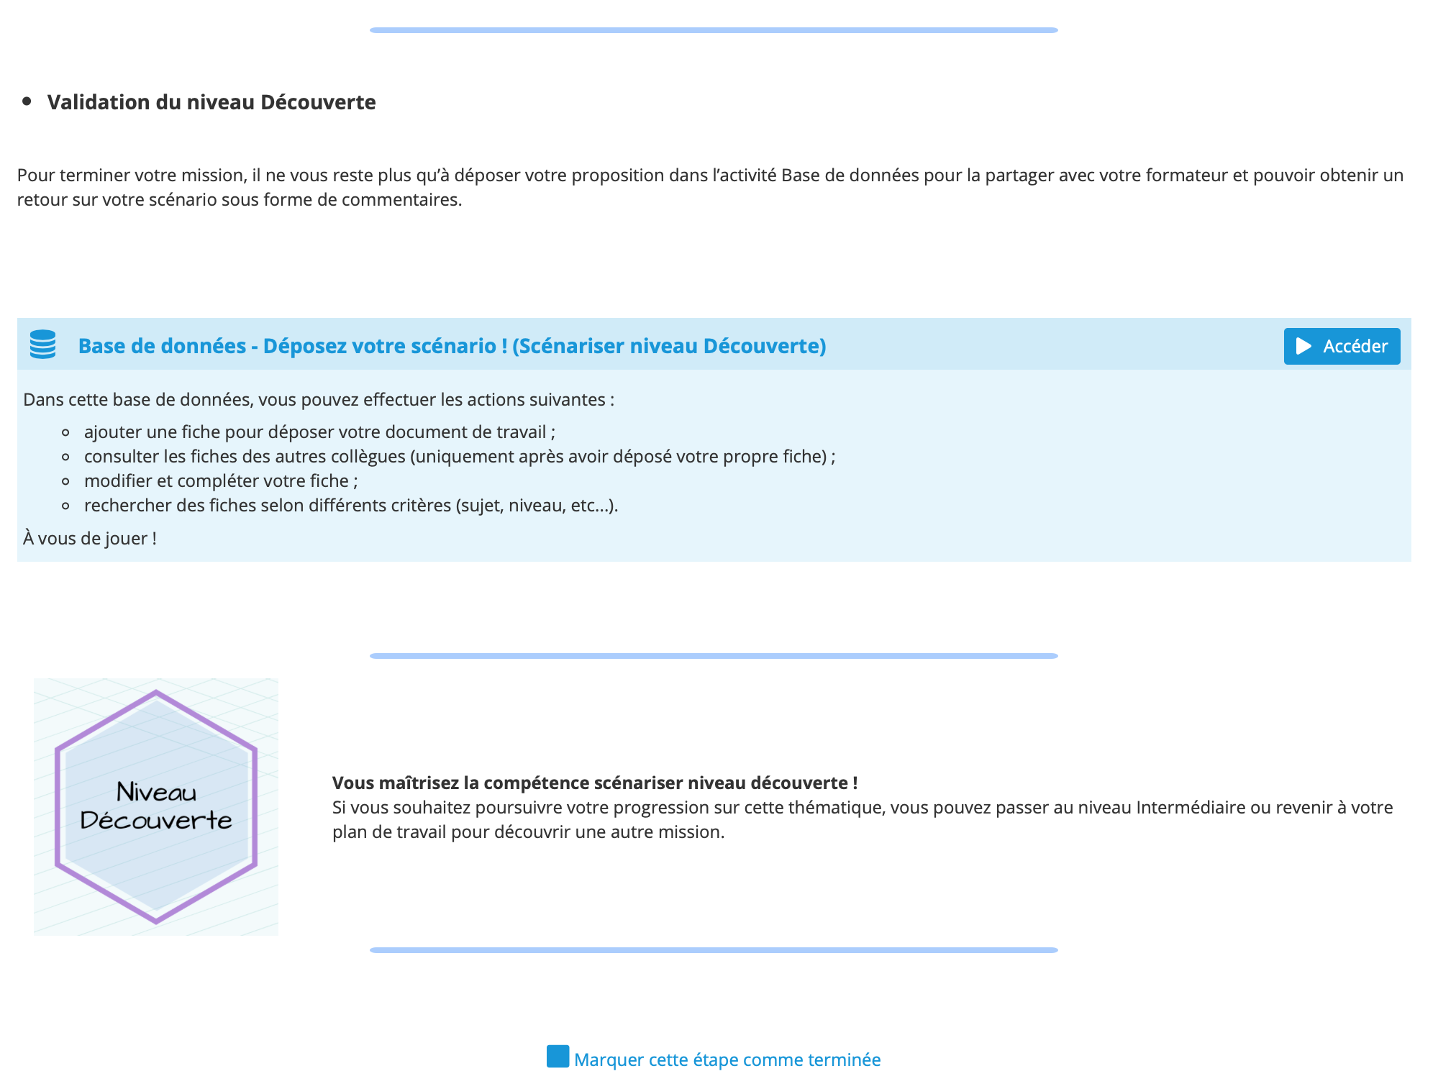
1
2
3
4
5
6
Validation des
niveaux d’acquisition
Analyser les productions des stagiaires et échanger sur l’acquisition de nouvelles compétences.
Une montée en compétence progressive grâce à des missions

Slide 41
Et vous, quel sera votre parcours ?

Slide 43
http://acver.fr/t5z

Slide 44
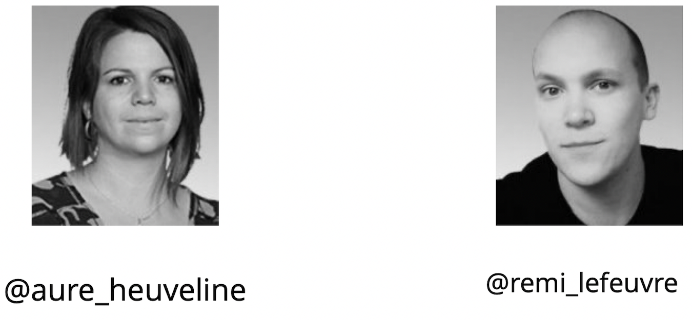
Merci à tous !

